Slide 1
Возможности личного кабинета
читателя ГУНБ Красноярского края

Slide 2
Личный кабинет –
персонализированное виртуальное рабочее пространство для пользователя, существующее в закрытом доступе, в котором предоставляется целый ряд различных сервисов в зависимости от информационных потребностей его владельца.

Slide 3
Доступ к личному кабинету:
1. Читатели, уже имеющие постоянный читательский билет, полученный при посещении библиотеки.
2. Удаленные пользователи, прошедшие процедуру предварительной регистрации.
3. Пользователи, имеющие учетную запись в сервисе ЕСИА – Единой системе идентификации и аутентификации, т. е. возможность входа через портал Госуслуги.

Slide 4
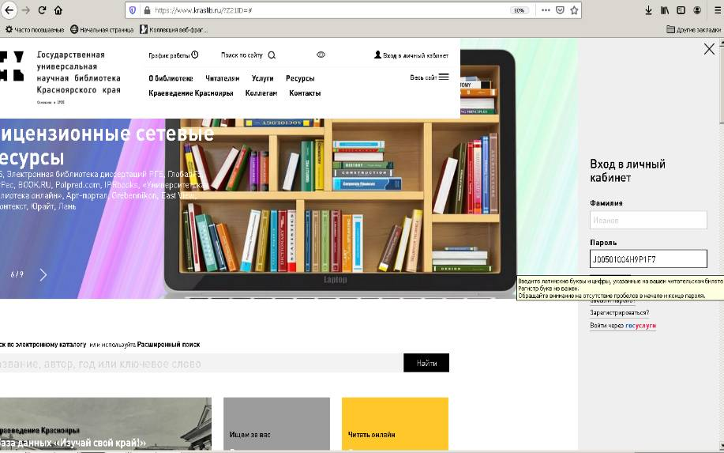
Вход в Личный кабинет

Slide 5
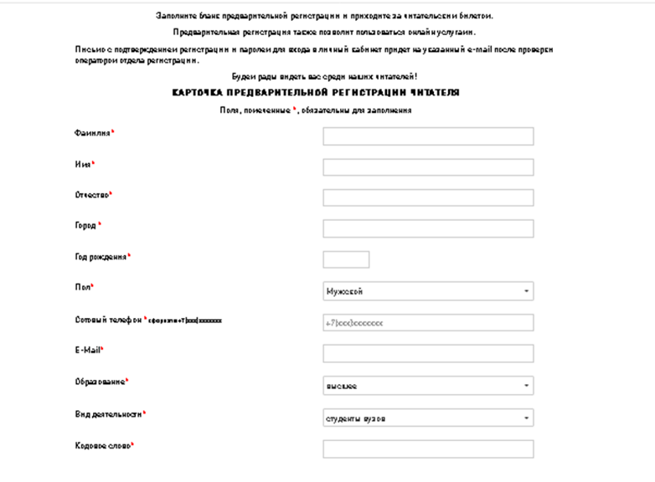
Предварительная регистрация

Slide 6
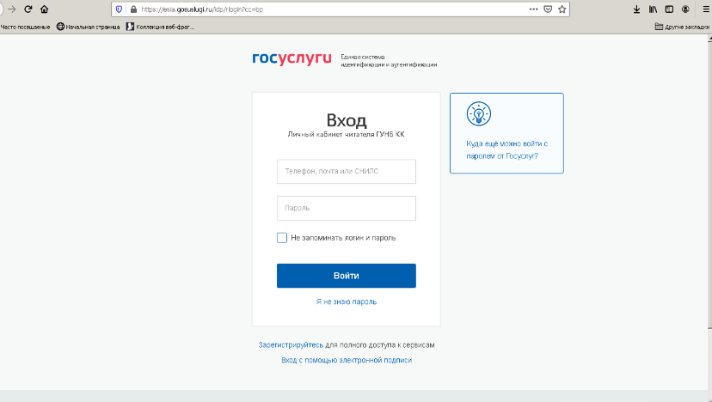
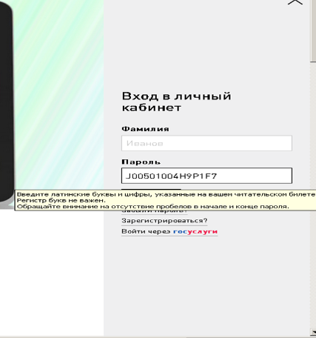
Вход через Госуслуги
Интеграция личного кабинета читателя и сервиса Единой системы идентификации и аутентификации (ЕСИА) для регистрации и входа через сайт Госуслуг
Возможность войти в личный кабинет любому пользователю без читательского билета, но имеющему учетную запись в сервисе ЕСИА

Slide 7
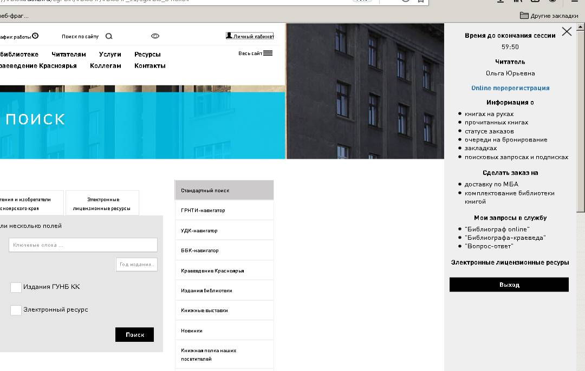
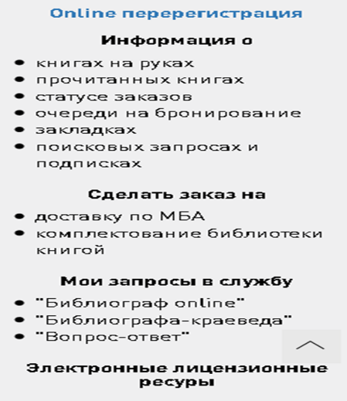
Личный кабинет

Slide 8
Сервисы личного кабинета позволяют:
пройти самостоятельную перерегистрацию;
уточнить, какие издания находятся на руках и срок их возврата;
продлить книги, взятые в отделе городского абонемента;
просмотреть свой дневник чтения;
сделать предварительный удаленный заказ на печатные издания;
уточнить статус заказов;
посмотреть свои поисковые запросы за день, сохранить необходимые запросы как постоянные и подписаться на рассылку по постоянным запросам;
заказать электронные копии статей, фрагментов книг, сборников;
заказать по межбиблиотечному абонементу отсутствующее в фондах библиотеки издание;
заказать услугу «сканирование по требованию»;
оставить заявку о приобретении библиотекой новых книг (услуга «Комплектуем библиотеку вместе»);
сделать запрос в виртуальные справочные службы библиотеки;
сделать закладки в режиме постраничного просмотра документов из электронной библиотеки;
перейти к лицензионным электронно-библиотечным системам без дополнительного ввода логина и пароля.

Slide 9
Структура ЛК
электронный читательский «формуляр», предоставляющий информацию о заказанных и выданных изданиях, поисковых запросах, истории чтения;
сервисы заказа наиболее востребованных услуг, связанных с печатными и/или электронными изданиями, поиском информации;
удаленный доступ к полнотекстовым ресурсам, как приобретенным, так и к ресурсам собственной генерации.

Slide 10
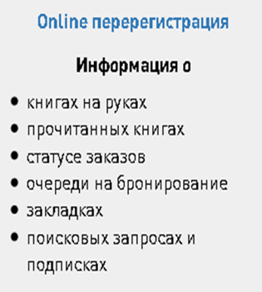
Информация о книгах на руках

Slide 11
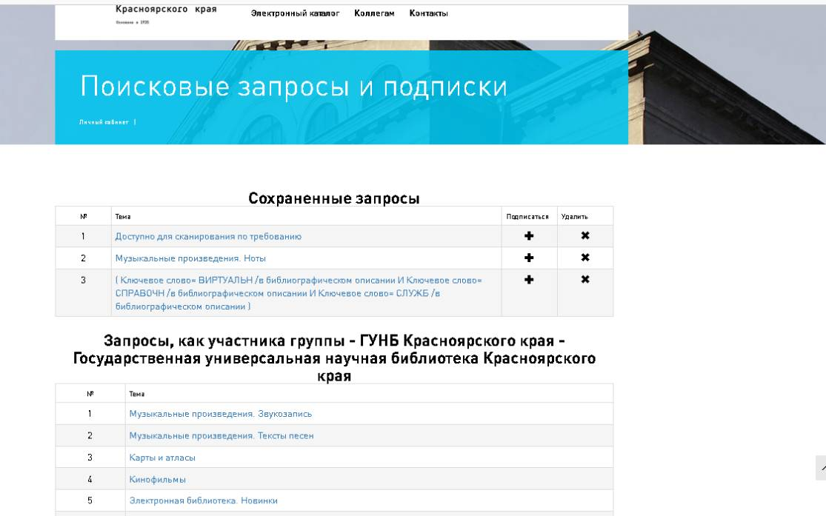
Поисковые запросы и подписки

Slide 12
Предварительный заказ документов (бронирование)

Slide 13
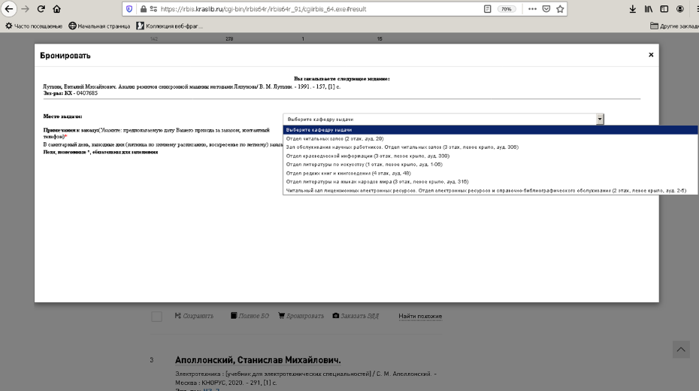
Выбор кафедры выдачи, даты

Slide 14
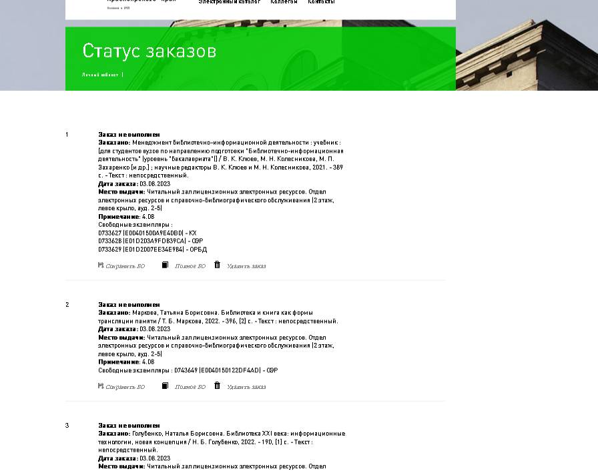
Статус заказов

Slide 15
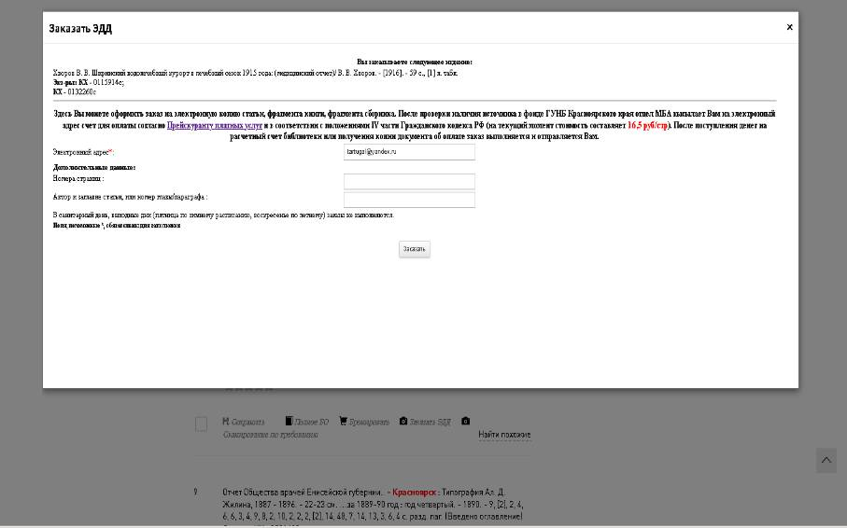
Электронная доставка документов

Slide 16
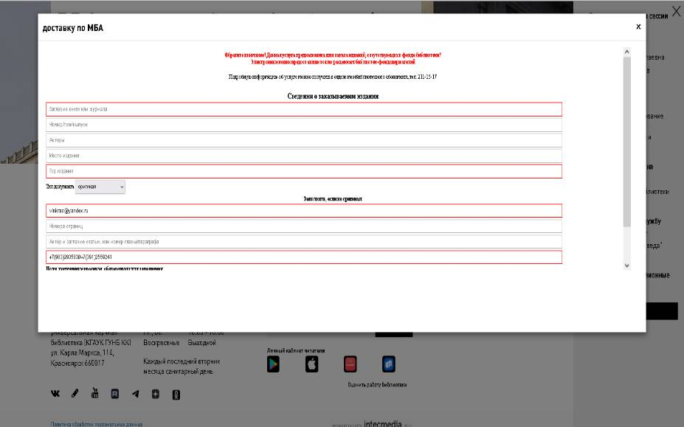
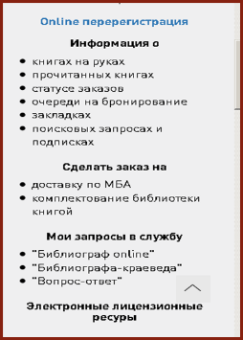
Заказ по межбиблиотечному абонементу (МБА)
Данная услуга предназначена для заказа изданий, отсутствующих в фонде библиотеки! Электронные копии предоставляются по расценкам библиотек-фондодержателей

Slide 17
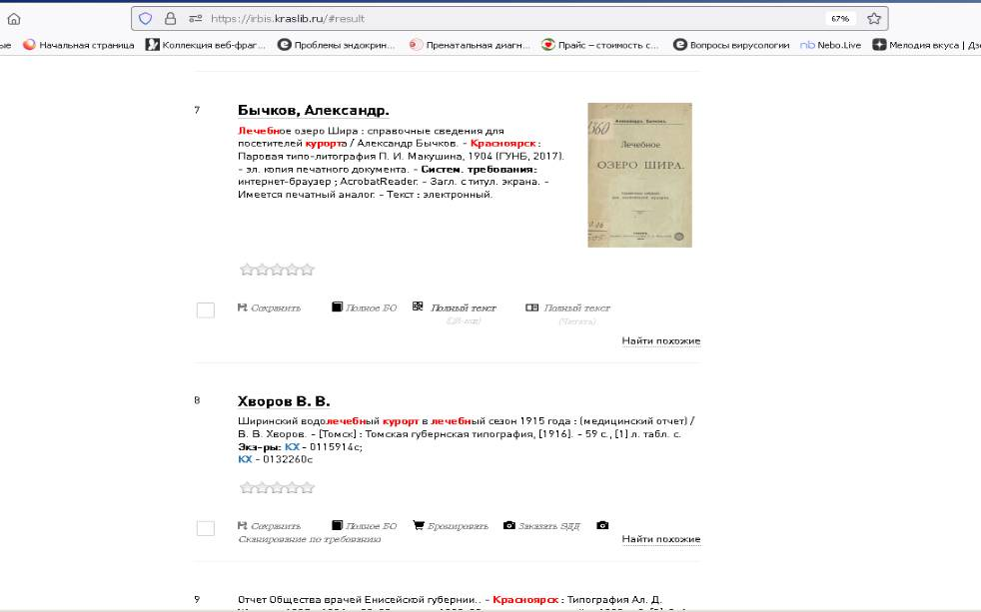
Сканирование по требованию

Slide 18
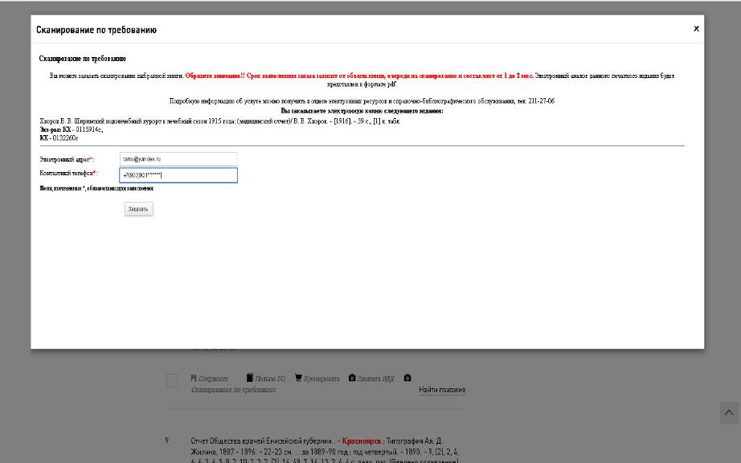
Обратите внимание!! Срок выполнения заказа зависит от объема книги, очереди на сканирование и составляет от 1 до 2 мес. Электронный аналог данного печатного издания будет представлен в формате pdf.

Slide 19
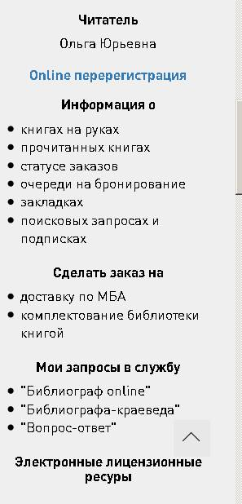
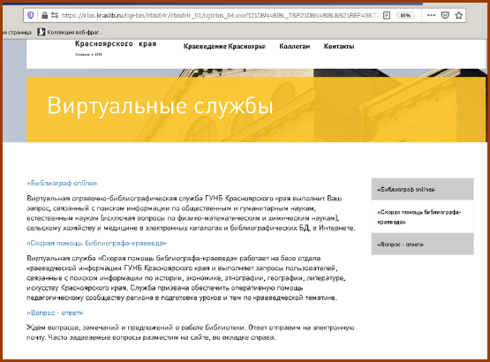
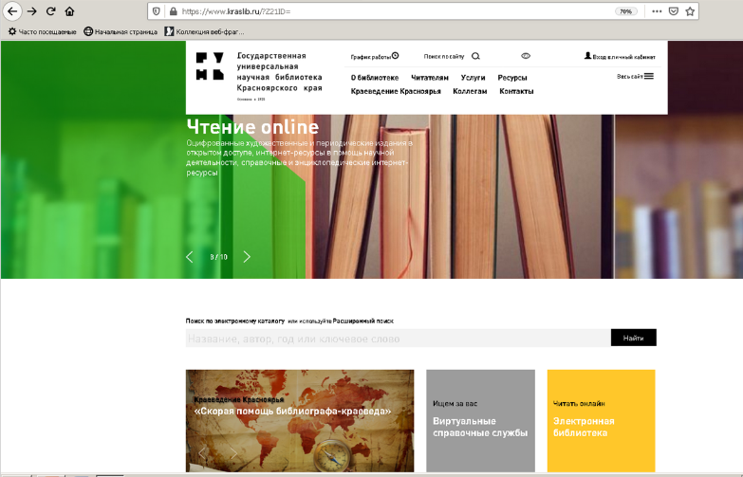
Виртуальные справочные службы

Slide 20
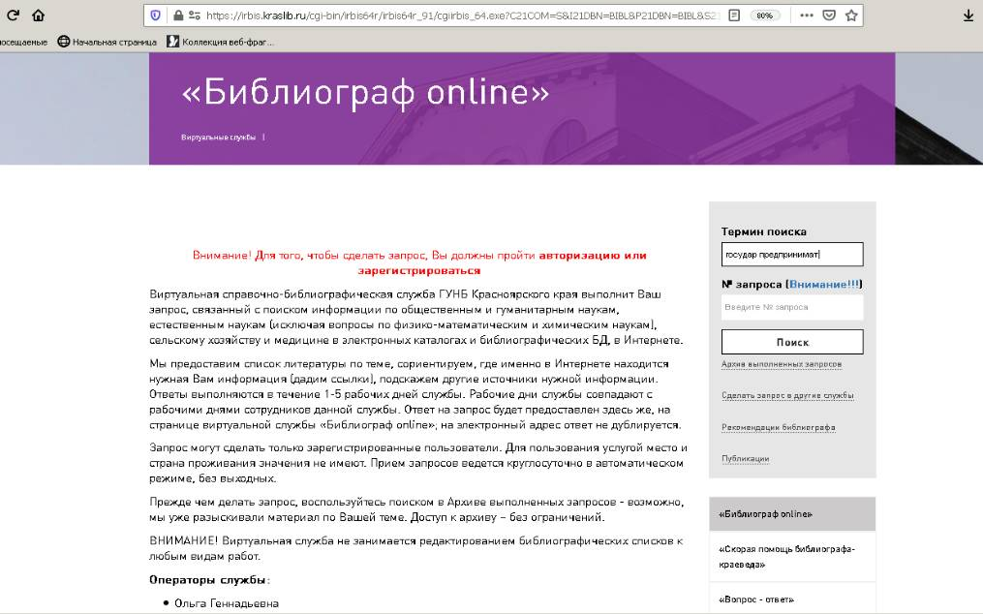
Запрос в службу Библиограф-онлайн

Slide 21
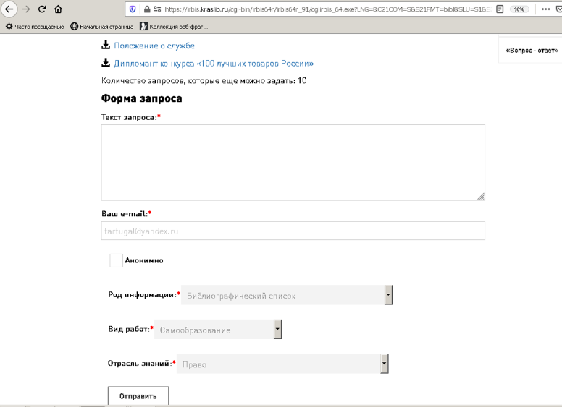
Форма запроса

Slide 22
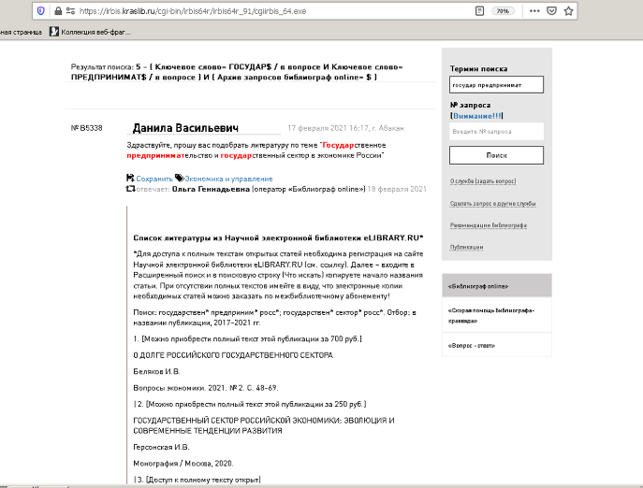
Форма ответа

Slide 23
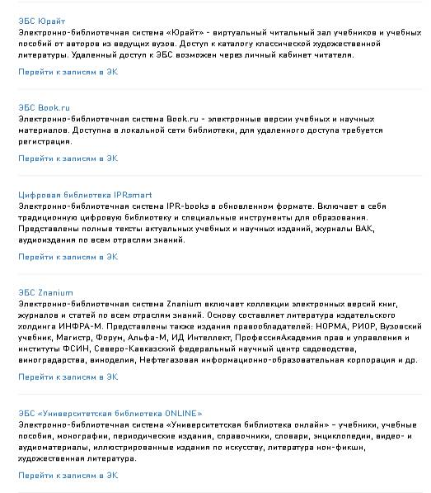
Доступ к электронным лицензионным ресурсам

Slide 24
Бесшовная авторизация
Бесшовная авторизация - механизм, при помощи которого пользователь, авторизовавшись на одном ресурсе, автоматически авторизуется на других ресурсах. При этом сам процесс авторизации становится максимально «прозрачным», незаметным для пользователя.
ЭБС Университетская библиотека онлайн
ЭБС IPR SMART
ЭБС Book.ru
ЭБС Юрайт
ЭБС Znanium
ЭБ Grebennikon
Polpred.com – Обзор СМИ
ЛитРес: Библиотека

Slide 25
Достоинства бесшовной авторизации
Любой авторизованный пользователь получает доступ к полнотекстовым ресурсам каждой из перечисленных ЭБС, в том числе в удаленном режиме.
Отпадает необходимость повторного ввода своих учетных данных при переходе на внешние ресурсы.
Создано единое информационное пространство, объединяющее ресурсы библиотеки и внешние ЭБС.

Slide 26
Доступ к электронным лицензионным ресурсам

Slide 27
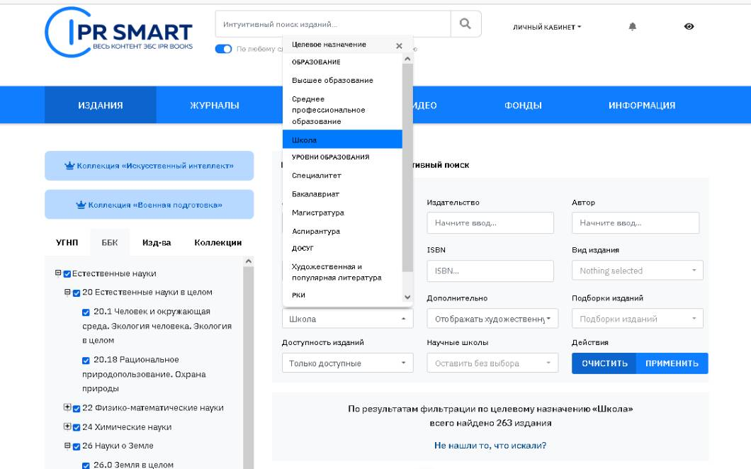
ЭБС IPR SMART

Slide 28
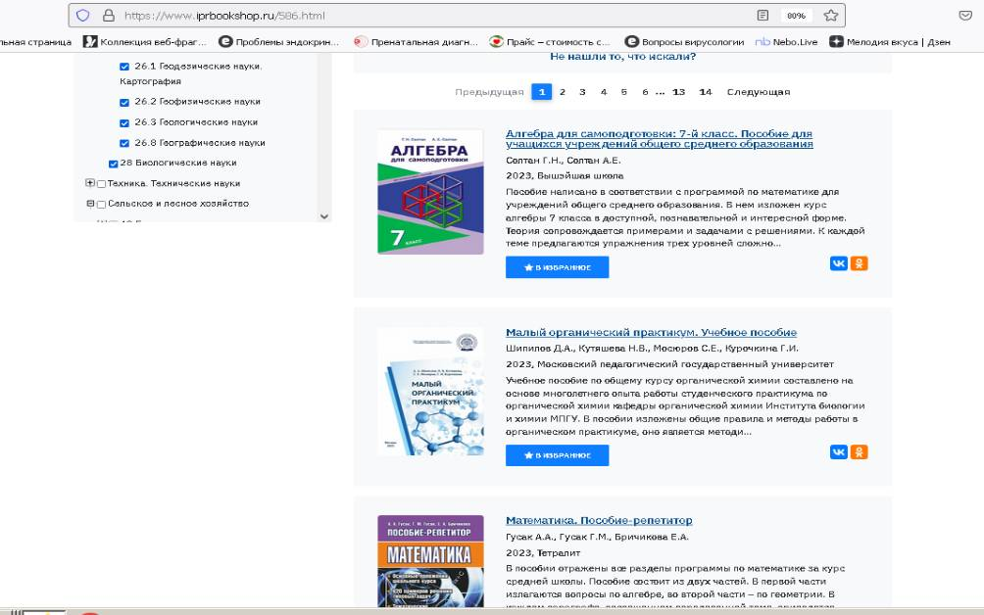
ЭБС IPR SMART

Slide 29
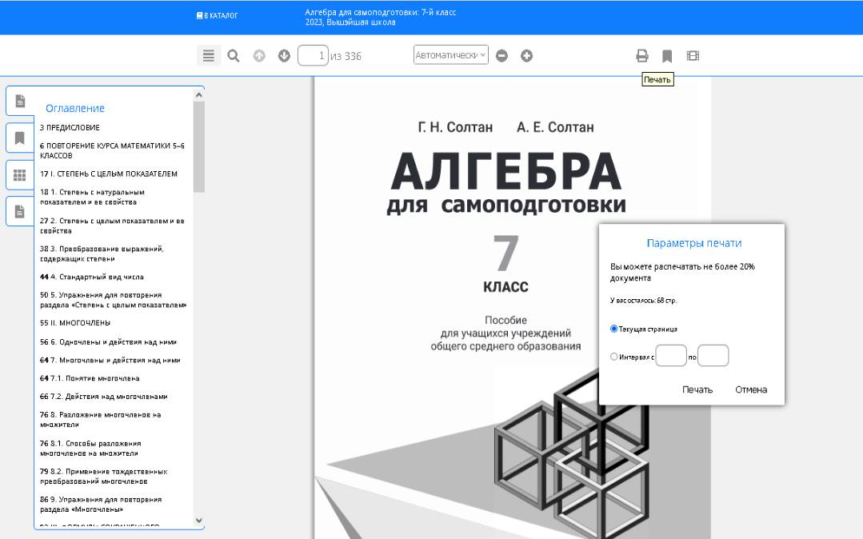
IPR SMART, работа с книгой в сервисах ЭК и ЛК

Slide 30
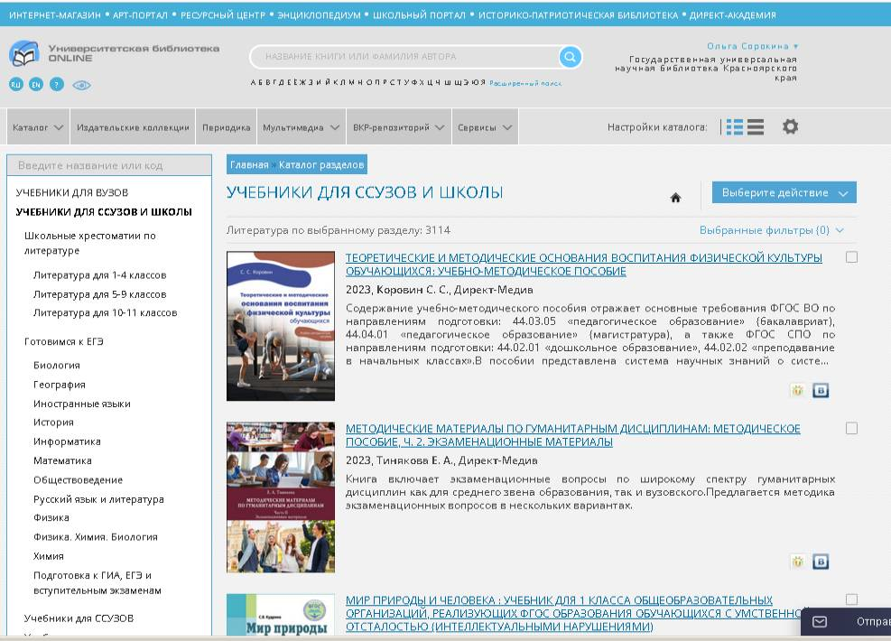
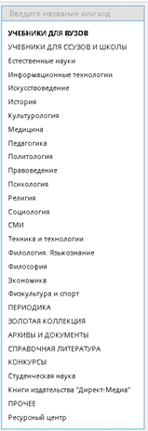
Университетская библиотека онлайн

Slide 31
Университетская библиотека онлайн

Slide 32
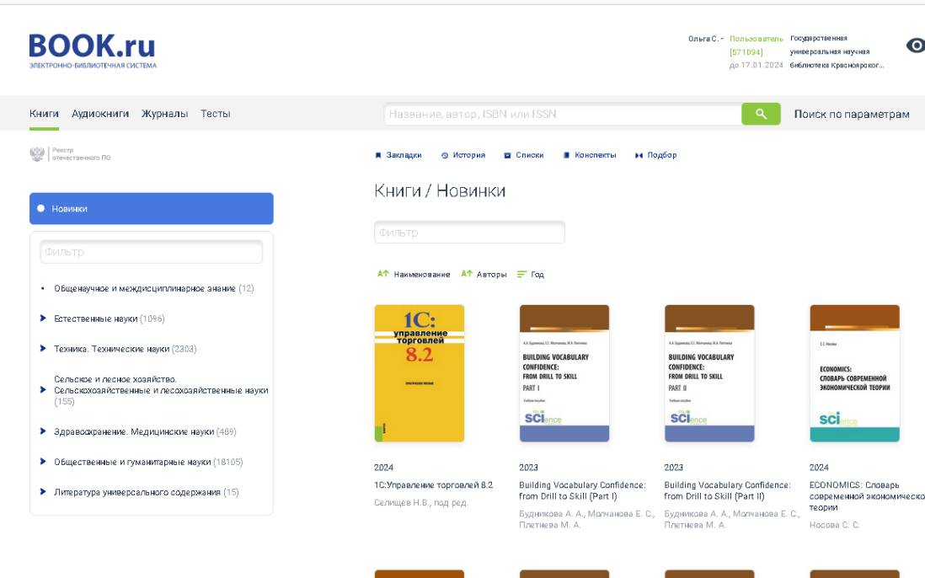
ЭБС BOOK.RU

Slide 33
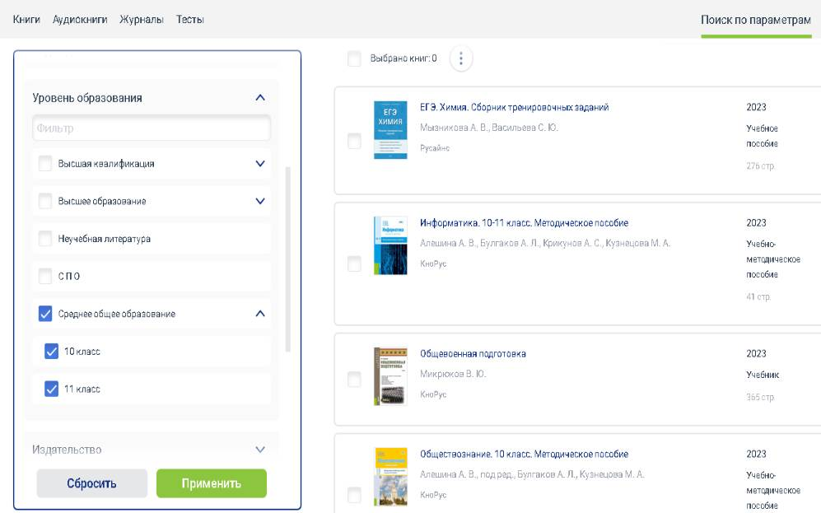
ЭБС BOOK.RU

Slide 34
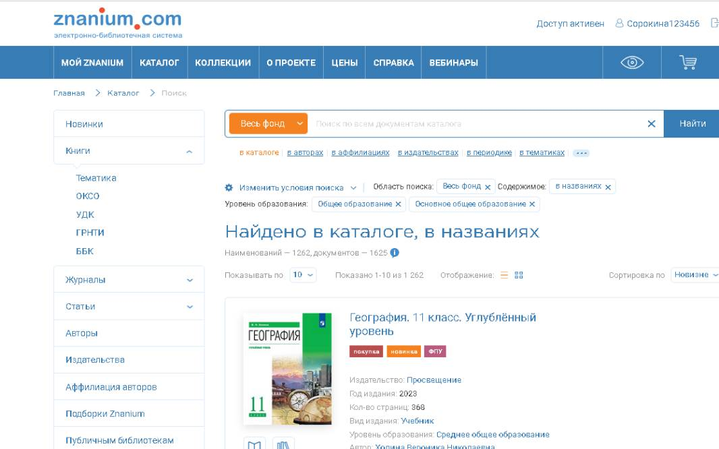
ЭБС Znanium.com

Slide 35
Доступ к лицензионным ресурсам через ЭК

Slide 36
Спасибо за внимание
Спасибо за внимание
Васильева Л. Н., зав. сектором
электронных ресурсов

